Slide 1
好書介紹

Slide 2
在生命最深處遇見哲學

Slide 3
史考特‧薩繆森（Scott Samuelson）
我第一次愛上哲學，是十六歲時接觸到聖多瑪斯的五路論證。雖然我讀得一頭霧水，卻很清楚聖人以陌生、精確、歡躍的散文要說的東西，正是我一生要做的事。十年後，我在艾墨里大學（Emory University）完成博士學位，我太太跟我說她懷孕了，我才驀然發現我不想像狄奧根尼一樣睡在木桶裡，沿街乞討。（有一次有人問他為什麼向神像乞討，他說他要習慣被拒絕的感覺。當然，他沒有結婚。）雖然我很喜歡學者的工作，卻不偏好把精力浪費在微觀的專業上，逢迎拍馬以得到終身教職。有一天，我母親來電告訴我，我家附近的柯克伍德社區大學（Kirkwood Community College）有職缺，於是我想，那樣的工作或許讓我可以自由思考和寫作。我在此處的發現，使我從教義的昏睡中醒來。當然，那裡有許多隨波逐流的學生，但是也有護士、更生人、軍人、有抱負的復健師、社會適應不良的人，以及許多相信哲學可以改變他們的生活的人。我在寫作《在生命最深處遇見哲學》時，心裡是想著他們的。

Slide 4
全書從哲學的開端講起，以他與學生們在課堂上的互動為背景，描述他們如何努力奮鬥，克服日常生活的障礙，並從中探究歷史上重要哲學家的觀點與經典哲學作品如何呼應現實。當難以應付的考驗接踵而來，我們才發現，原以為只存在學術殿堂的思想，早已為一切提供了解釋。

Slide 5
作者讓哲學成功離開象牙塔
，離開學術的枷鎖，讓哲學回到我們的生活內。
從蘇格拉底、伊比鳩魯、笛卡兒、康德一路寫到海德格，薩謬森用他與學生們的對話和經歷幫這些不同的哲學思想添上生活色彩。

Slide 6
透過上哲學課與學生們的互動，薩謬森看到學生們的提問或生活方式，正是在實踐種種不同的哲人說法與理論。他反思自己的教學經驗，發現自己也曾難免像 《摩訶婆羅多》故事中，輕視學生般帶有偏見的老師。最後選擇撰寫這本書，將哲學家們的生平與觀點，連結到自己、學生及朋友們的生活中。

Slide 7
作者透過許多哲學家的觀點，在幸福的問題、善惡、上帝及神問題間不停的交錯穿插
，不僅打破多個我們誤信的觀點，並時時以哲學的論點為我們指引方向。

Slide 8
人生過程中必然會遇到許多問題，就看自己是否願意正視它？
於書中，了解哲學是什麼後，我們一定會正視、積極面對人生中的挫折及難題，認真思考，進而發現哲學在生活中的助益。

Slide 9
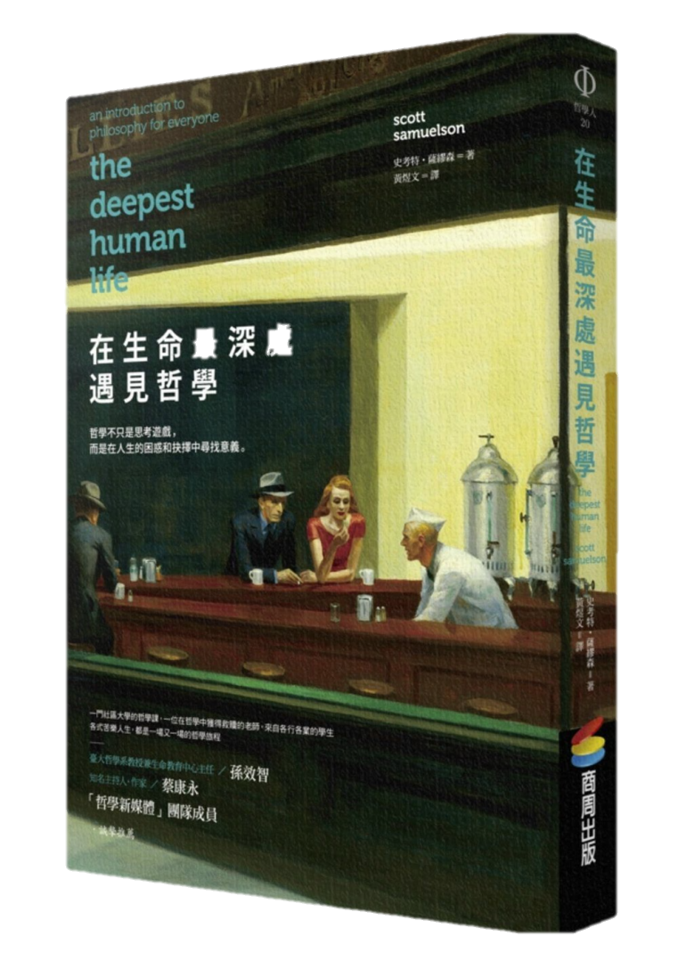
生命哲學之旅
索書號
528.1
5719
029005

